Slide 1
14 февраля-день освобождения Аксайского района от немецко-фашистских захватчиков
Выставка выполнена специалистом архива Аксайского района Людмилой Косивцовой
2024 год

Slide 2
В жизни нашего города есть много знаменательных дат. 14 февраля 1943 года – день, который мы вспоминаем с радостью и печалью.
В этот день, город Аксай и Аксайский район были освобождены от немецко-фашистских захватчиков.
Оккупация Аксайского района длилась семь месяцев, с 24 июля 1942 года по 14 февраля 1943 года. За это время в районе были разрушены и разграблены промышленные предприятия, жилые дома, школы, колхозы, совхозы, МТС. Гитлеровцы замучили и расстреляли свыше 80 человек, более 500 - вывезли на работу в Германию.

Slide 3
Хронология событий
Преодолевая упорное сопротивление фашистских войск, наши войска 7 февраля 1943 года освободили станицы Старочеркасскую и Ольгинскую, города Шахты и Батайск и вышли к рекам Дон и Аксайчик, на ближайшие подступы к городу Ростову и станице Аксайской. Немецкие войска заняли оборону на высотах правого берега рек Дона и Аксайчика. Вдоль железной дороги был установлен плотный пулеметный заслон. На подступах к Ростову и станице Аксайской шли ожесточенные кровопролитные бои. Наши войска несли потери, все попытки овладеть станицей Аксайской успеха не имели. Так продолжалось до 13 февраля.
13 февраля 1943 года наши войска совершили обходной манёвр, перешли в атаку на северной окраине города Новочеркасска и очистили его от фашистских захватчиков. Не давая врагу опомниться, освободили станицу Грушевскую, вышли на рубеж Родионово-Несветайская - Каменный брод и стали угрожать окружением Ростова с северо-запада. Ночью 13 февраля противник начал отвод своих войск из Аксая и Ростова. Всю ночь на улицах Аксая шли бои. К утру 14 февраля 1943 года станица Аксайская была освобождена. Был освобождён и город Ростов.

Slide 4
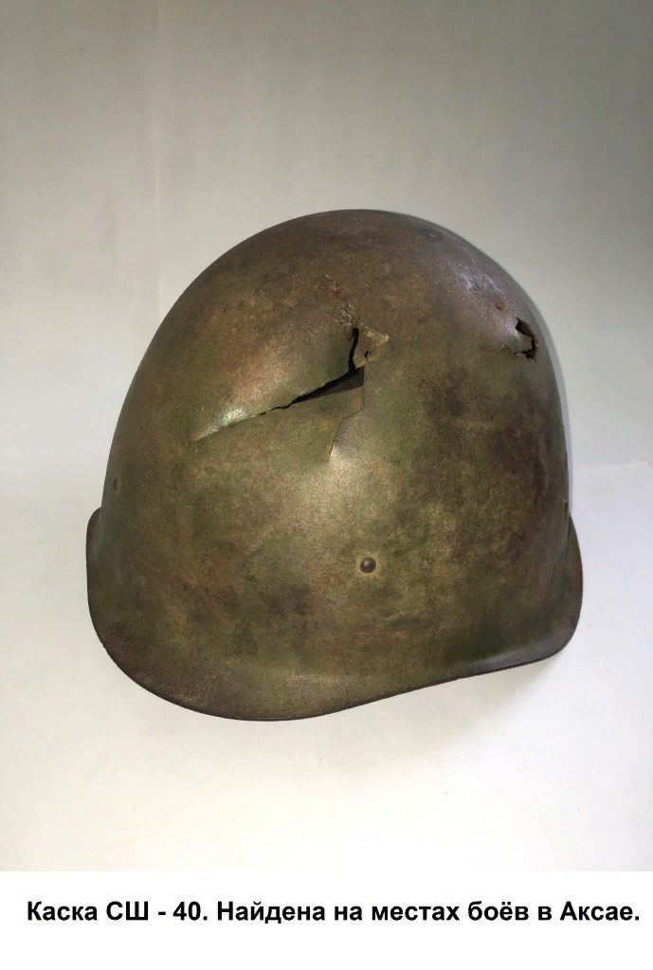

Slide 5
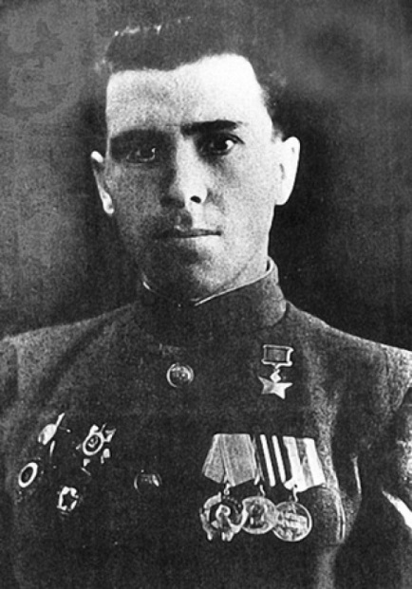
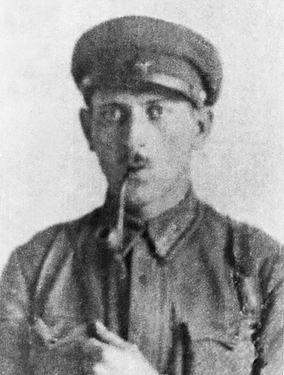
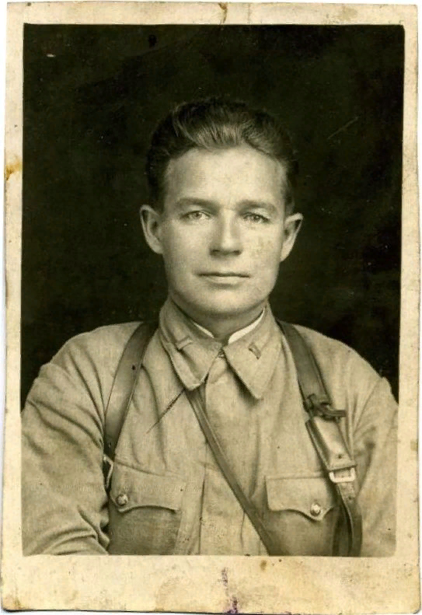
В боях по освобождению г. Ростова и станицы Аксайской принимали участие наши земляки: А.Х. Рой, А.С. Вартанов, И.Г. Толпинский, А.А. Дудко, Ф.С. Загребельный, Г.В. Иванеев, О.И. Маноцков, П.П. Никитенко, Н.В. Петров, Д.Е. Попов, Л.С. Плешаков, В.Ф. Серов, П.П. Толстых. Нашими освободителями были воины 87-й и 126-й стрелковых дивизий, 3-го гвардейского механизированного корпуса и 76-го укрепрайона.
А.Х. Рой
А.С. Вартанов
И.Г. Толпинский

Slide 6
Рассказ одного из участников кровопролитных боёв в Аксае
«После сильных боёв, в ночь с 6 на 7 февраля, наши части обошли с юго-запада ст. Ольгинскую и заняли южную окраину х. Заречный. 8 февраля ст. Ольгинская полностью была очищена от немцев, и наша дивизия вышла на оперативный простор в направлении Аксай – Ростов. Штаб части стоял в колхозном доме, где сейчас живет известный бригадир овощесовхоза кореец Пу Ен Дю. Начался семидневный штурм «Донского утеса» в районе Аксай – Кизитеринка. Фашисты упорно сопротивлялись имея господствующие высоты правого берега реки Дон, железная дорога была усеяна пулеметными точками. Пойма реки, которую занимали наши части, просматривалась почти до самой Ольгинской, самолеты бомбили каждый день по подходящим частям и тылам. На день решительного штурма по овладению ст. Аксайской командование применило хитрый маневр - по правую сторону дамбы, идущей от Ольгинской на Аксай, где сейчас «Аксайский рыбхоз», выставили диктовые танки-макеты для отвлечения авиации противника
И вот, 13 февраля 43 года в 10 часов утра начался решающий штурм, солдаты потащили на веревках танки, и самолеты противника быстро среагировали, начали наносить сильные бомбовые удары по движущимся макетам. После артобработки левый фланг 1379 стрелкового полка и 1378 стр. полк, занимавшие позиции с левой стороны дамбы в створе - Стекольный завод - железнодорожный мост (который был разбит) – Кобяковская балка, начали штурм реки Дон и вышли на правый берег, закрепившись на железнодорожном полотне, выбив с него фрицев. Началось продвижение вверх по Пороховой балке – Кобякову городищу и по Колосовой балке у Стекольного завода, через ст. Аксайскую. На рассвете, 14 февраля 1379 стр. полк вышел на северную окраину, ст. Аксайская была освобождена. Стоял солнечный морозный день. А наша часть уходила на северо-запад, оставляя позади родную станицу, преследуя отступающих фашистов…»

Slide 7
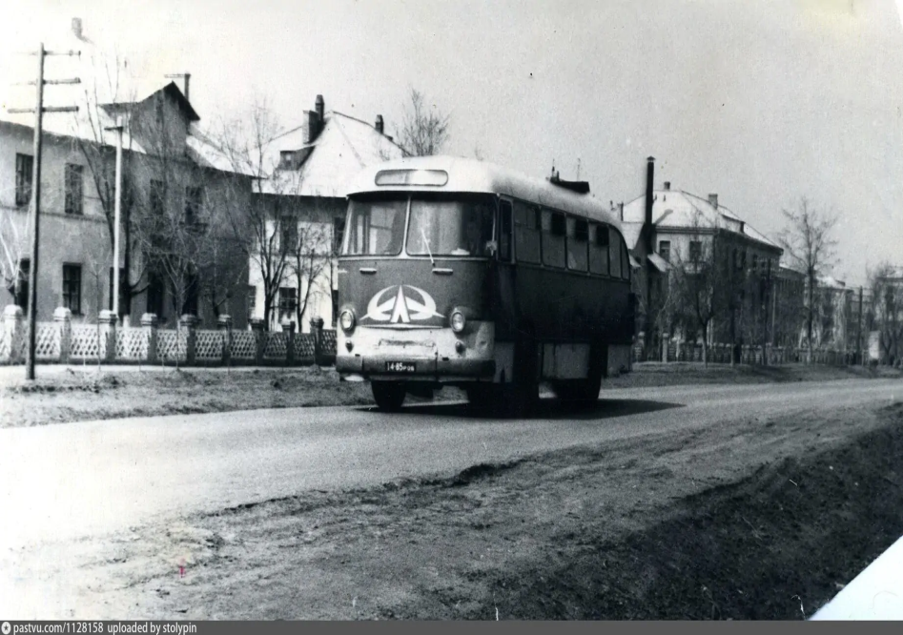
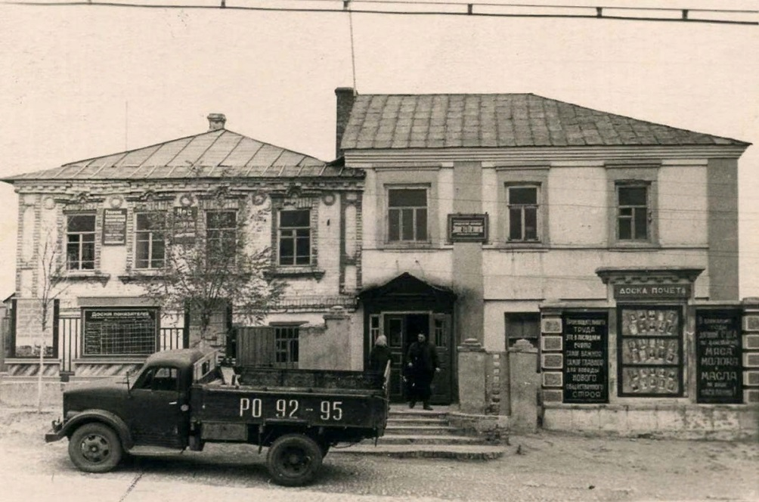
В истории города Аксая навсегда сохранятся имена наших земляков, которые вместе с боевыми товарищами освобождали родную землю от врага. Это Алексей Хрисанфович Рой, Андрей Сергеевич Вартанов, Олег Иванович Маноцков и многие другие. Улицы нашего города названы именами некоторых из них.
Вечная слава мужеству и героизму воинов, отдавших жизнь за мир и наше счастливое будущее!!!
Общий вид на улицу Толпинского, 1967 год
Здание конторы молочного завода Аксайский по улице Гулаева, 1962 год

Slide 8
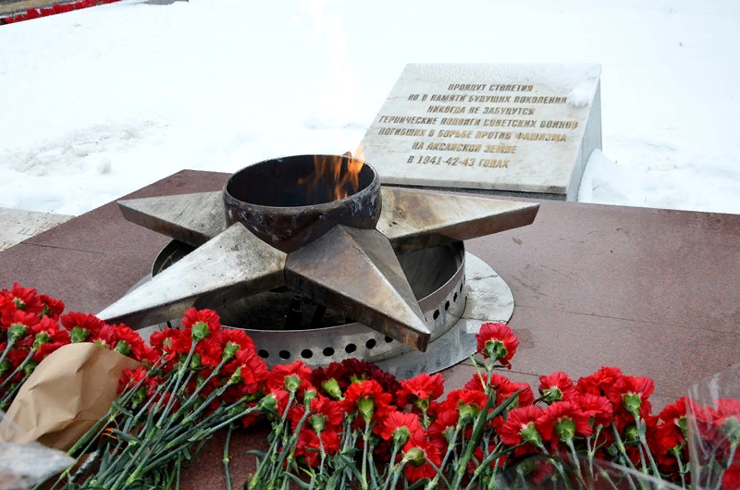
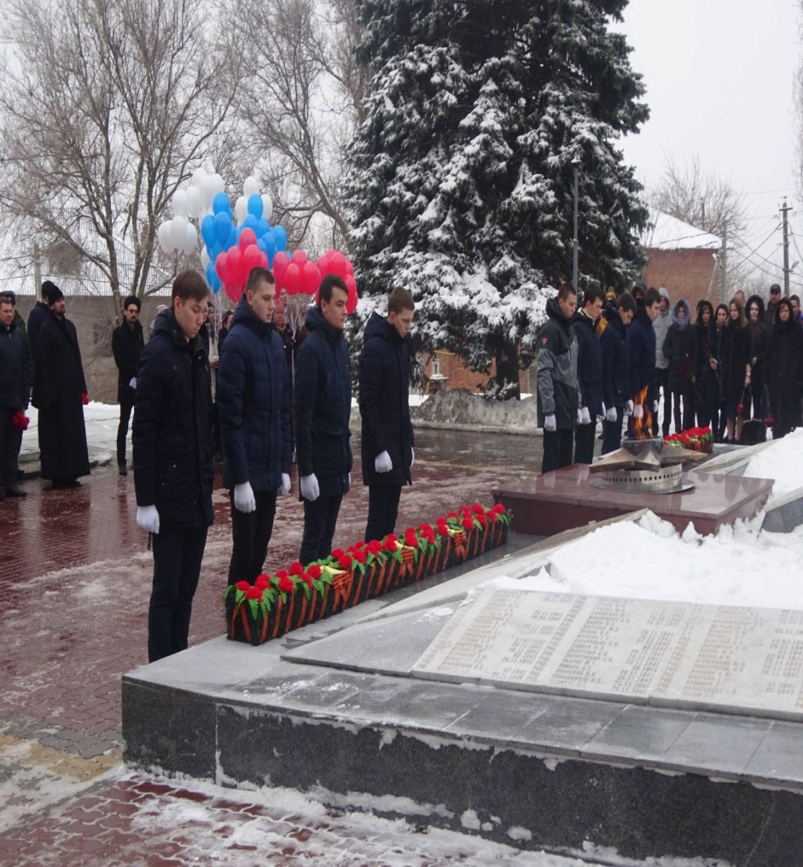
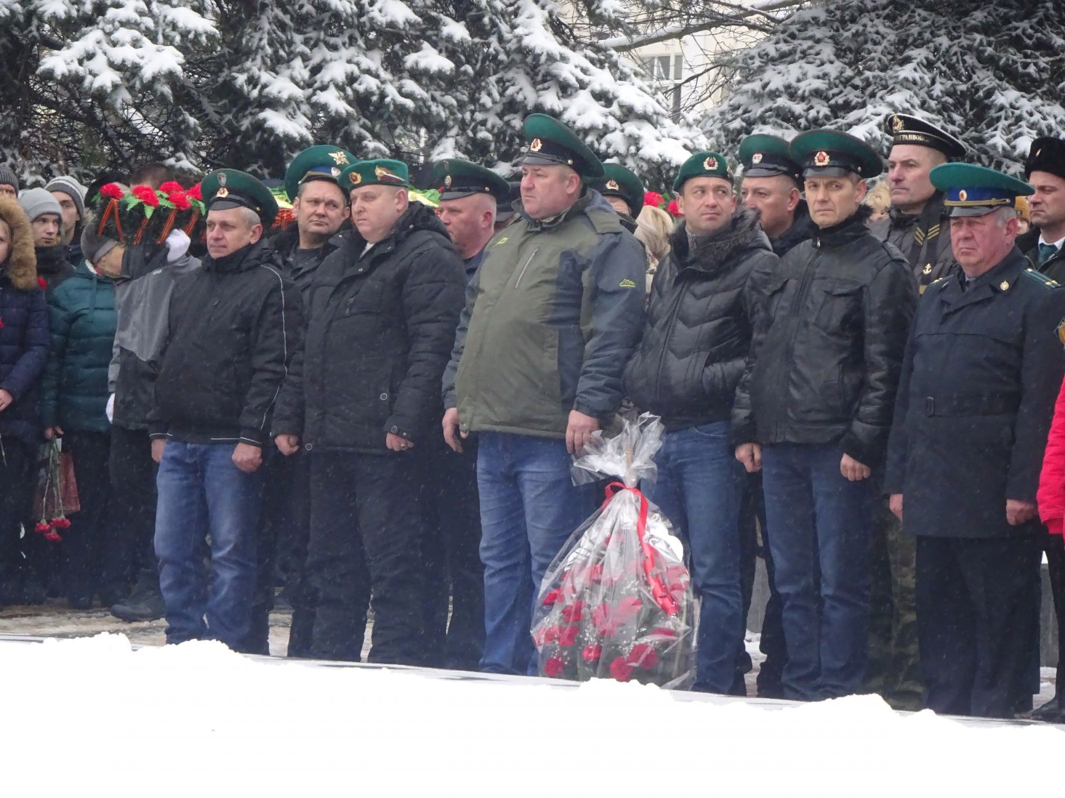
Помним и гордимся!
С минуты молчания и гимна начинается традиционный митинг памяти на площади Героев возле Вечного огня. Жители Аксая приходят сюда ежегодно 14 февраля. Среди нескольких сотен собравшихся – ветераны, представители общественных организаций и предприятий, школьники и юнармейцы

Slide 9
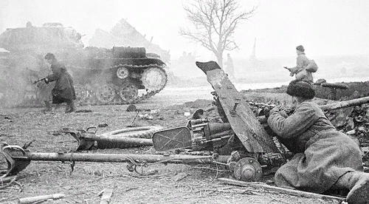
Красноармейцы в бою под прикрытием танка КВ-1С на Дону.
1943 год.

Slide 10
«ПАВШИМ ЗА АКСАЙ»
Февральской ночью каждый год
Шагают в бой солдаты
На переправе ледяной
Понтонами горбатыми.
...А утром у святых могил -
Цветы, цветы и люди
То жаркий бой давно остыл..
Да разве мы забудем!
К. Щербаченко

Slide 11
АКСАЙСКИЙ ОБЕЛИСК
Столетия скрипела переправа
У ключинами вёсельных судов.
В наш век она, донская боль и слава, ак много раз боями грохотала,
Что стала сталью, камнем двух мостов. но тем мостам стремительно несётся И день и ночь над Доном жизни гу»,
А выше по теченью остается
Недвижным обелиск на берегу. под ночи тьмой и под сияньем дня, под полыханьем вечного огня;
Под плитами печального гранита -
Войны и мира вечная граница. здесь всей России, здесь всего союза полпреды славы воинской лежат.
Здесь цели пуль и бомбового груза,
Снарядов, мин - тела былых солдат.
Склоняется станица низко-низко,
Как в давности склонялась над жнивьем,
Указывает стела обелиска
На место душ, погибших за неё.
Крута донская в непогодь волна, В погоду неприметно вод теченье, и отражает дона тишина
Печали знак аксайского значенья...
Б. Голотин

